Slide 1

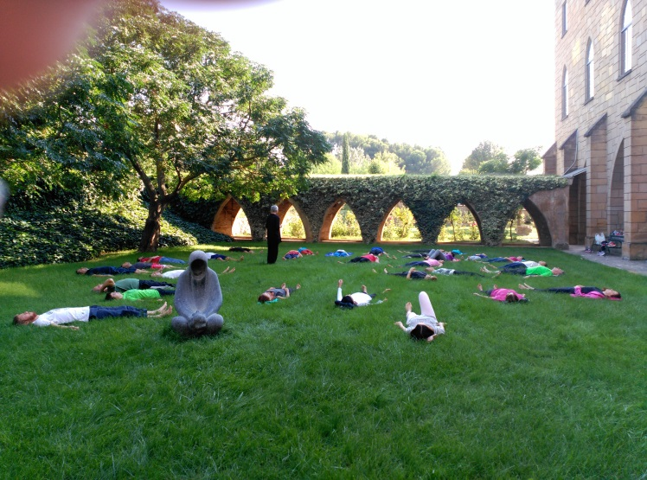
O traballo da interioridade e a súa aplicación á
Educación Física
Quique Vizoso
Lic. En EF
CPR La Salle
CPR Jesús Maestro

Slide 2
CONCEPTO DE INTERIORIDADE
DEFINICIÓN: acción de interiorizar, como resultado de facer propio un pensamento ou sentimento.
PSICOLOXÍA: Proceso de asimilación das percepcións ou da linguaxe ou do pensamento.
Temos a impresión de que esta redución da interioridade ao aspecto psicolóxico, mental, traizoa o sentido do que queremos expresar: a vida interior, ese ámbito en que cada persoa recoñécese a si mesma como tal e no que ela constrúe o sentido da súa vida.

Slide 3
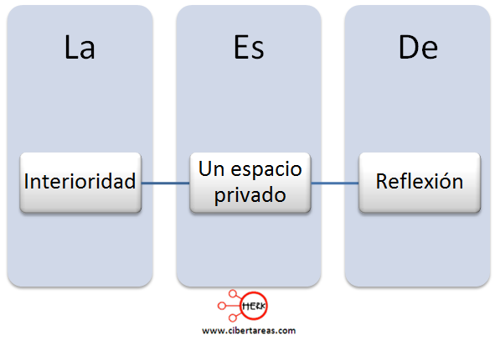
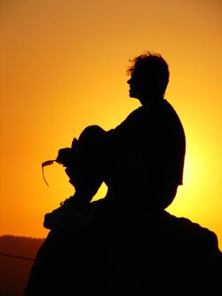
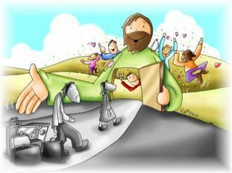
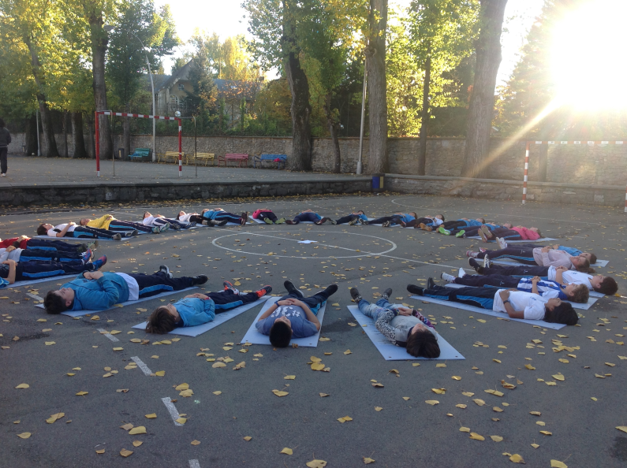

Slide 4
CONCEPTO DE INTERIORIDADE
Hoxe en día, non entendemos o concepto de interioridade, desligado do de exterioridade, xa que son igual de importantes. A base corporal é necesaria para a base espiritual e hainas que valorar por igual.
Non podemos reducir a interioridade ao feito de facer sesións illadas de interioridade, senón que haina que traballar a diario, en cada momento da nosa vida, educativa ou persoal.

Slide 5
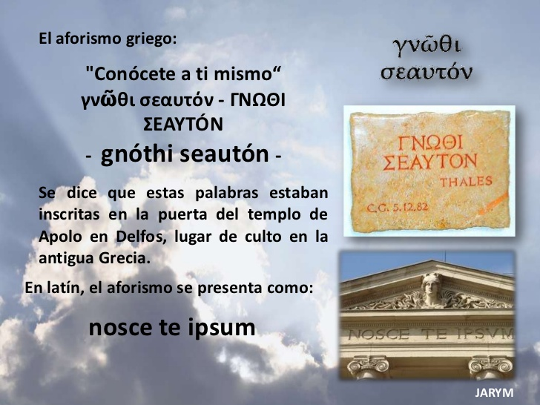
“El hombre es una realidad que esencialmente tiene que ir haciéndose” - Xavier Zubiri.
“Conócete a ti mismo” - Oráculo de Delfos.
“El mensaje es el mensajero” - Elena Andrés.
El silencio de mis alumnos pasa por mí, por mi presencia (La lengua de las mariposas).
https://www.youtube.com/watch?v=lNQqhy32ang
YO ESENCIAL vs
YO EXISTENCIAL.

Slide 6
OS SEPTENIOS DA VIDA
Rudolph Steiner, creador da Antroposofía, fálanos de tres estruturas da biografía humana:
Septenios do corpo: ata ós 21 anos, de maduración física.
Septenios da alma: 21 a 42 anos, de maduración anímica.
Septenios do espírito: 42 aos 63 anos, de maduración espiritual.
Os chinos falan de “Aprender, loitar e ser sabio”

Slide 7
CÓMO CHEGA Á NÓS?
Cultura oriental, meditación Zen, Ioga, certas artes marciais.
Karlfried Graf Dürckheim, encarcerado en Xapón, estudoso Zen e pai da leibterapia.
http://www.duerckheim-ruette.de/inhalt.php?WEBYEP_DI=23
Laia Montserrat, discípula de Dürckheim e unha das persoas mellor formadas en España sobre a meditación Zen. http://www.presenciazen.com
Elena Andrés
http://educarlainterioridad.blogspot.com.es/

Slide 8


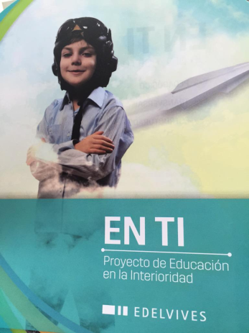
PROXECTOS EDUCATIVOS EXISTENTES HOXE EN DÍA
Proxecto EN TI, de Edelvives.
http://www.edelvives.com/ficheros/0102/00003928zckxf.pdf
Proxecto HARA, educar na interioridade, dos centros La Salle e Menesianos.
Proxecto “i”, da Compañía de María

Slide 9

O PROXECTO HARA
“Hara” é unha palabra xaponesa que significa ventre e se lle considera como o centro do equilibrio físico, psíquico e espiritual da persoa.
Por Hara, enténdese «un estado do ser» centrado e tranquilo, un camiño ata o centro da gravidade que une a razón e as entrañas. A única vía para logralo é exercitarse nesa procura.

Slide 10



BLOQUES DE TRABALLO HARA
CONSCENCIA CORPORAL. Dominar o corpo, os sentidos, e as técnicas para mellorar a nosa relación cos demais e facela de mellor calidade.
INTEGRACIÓN EMOCIONAL. Autocoñecerse e descubrir a o outro, valorar as nosas potencialidades, expresar sentimentos.
APERTURA Á TRASCENDENCIA. Agradecemento, curiosidade, asombro, meditación,

Slide 11

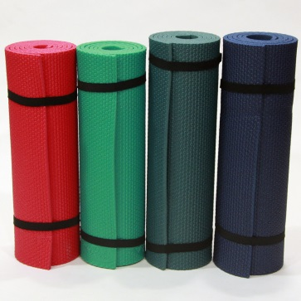

MATERIAIS NECESARIOS
Músicas de relaxación, e tamén rítmicas e movidas, dependendo dos obxectivos
a conseguir.
Esterillas e coxíns para o chan.
Materias plásticos, ceras, pinturas, rolo de papel, rotuladores, folios de cores, revistas para cortar, . . .
Caderno de Interioridade, para rexistrar as sensacións vividas en cada sesión.

Slide 12
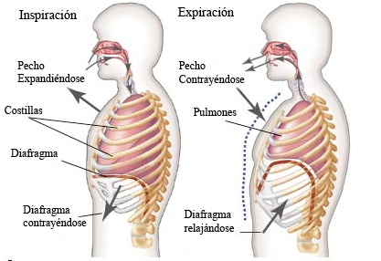
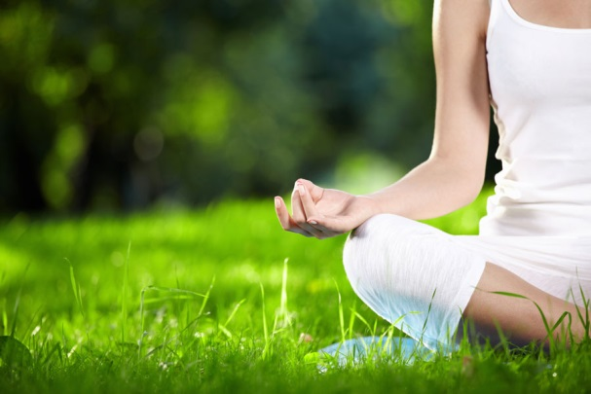



TÉCNICAS USADAS
Relaxación
Respiración
Visualizacións
Expresión artística
Música
O traballo da voz
Os xogos
As dinámicas
. . .

Slide 13


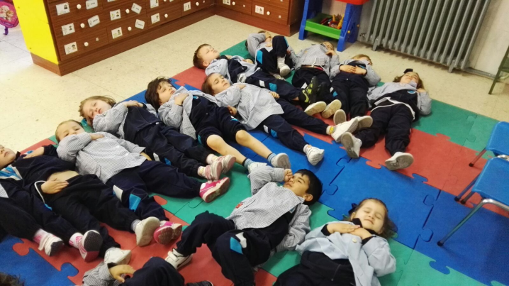
SESIÓNS
Unha sesión cada 15 días, principalmente levadas polo titor e os profesores especialistas de EF, música e plástica.
No caso de non ter estes a formación suficiente, outros profesores asumirían estas sesións, pero buscando sempre que a formación do profesorado chegue a un punto de ser completa no claustro (certas excepcións).

Slide 14
INTERIORIDADE E PEDAGOXÍA
Mª Ángeles Almacellas: Camino hacia la madurez personal. Plan de acción tutorial para la ESO y Bachillerato.
Elena Andrés Suárez: La educación de la Interioridad, una propuesta para Secundaria y Bachillerato. Ed. CCS.
Ana Alonso: Pedagogía de la interioridad. Narcea Ediciones.
Maro Piera Gomar: Educar en el silencio y en la interioridad. Ed. CCS
Jaume Bernadet y Equipo SEDUINT: Ni hacia arriba, ni hacia abajo, hacia dentro. Fundación EDEBÉ.
Laia Monserrat: Espiritualidad natural, la educación espiritual de los niños. Ideas para padres y educadores. Ed. Kairós.

